Slide 1

SINE i kystnært område
10. marts 2026

Slide 2
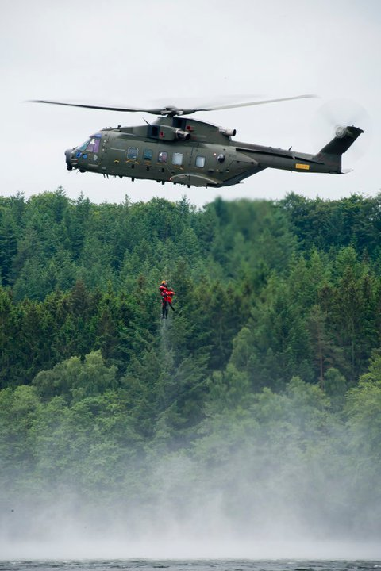
JRCC’s opgaver
JRCC
Joint Rescue Coordination Centre (JRCC).
Hører under Forsvaret og leder eftersøgnings- og redningsopgaver med nødstedte borgere på havet (kystnært område).
Hovedopgave
JRCC’s hovedopgave er at koordinere operationer vedr. nødsituationer i luftrummet eller på havet samt at yde assistance til nødstedte eller forsvundne personer på havet eller i luftrummet.
SAR-operationer
SAR-operationer gennemføres af en lang række enheder bl.a. Søværnet, Marinehjemmeværnet, Politiet og lokale beredskaber.
Alle indsættelser af ressourcer ved SAR operationer koordineres af JRCC.
MAS
Maritime Assistance Service = Assistance til handelsskibe ved eks. Havari, Grundstødning, olie/kemikalie udslip, forurening til søs.

Slide 3
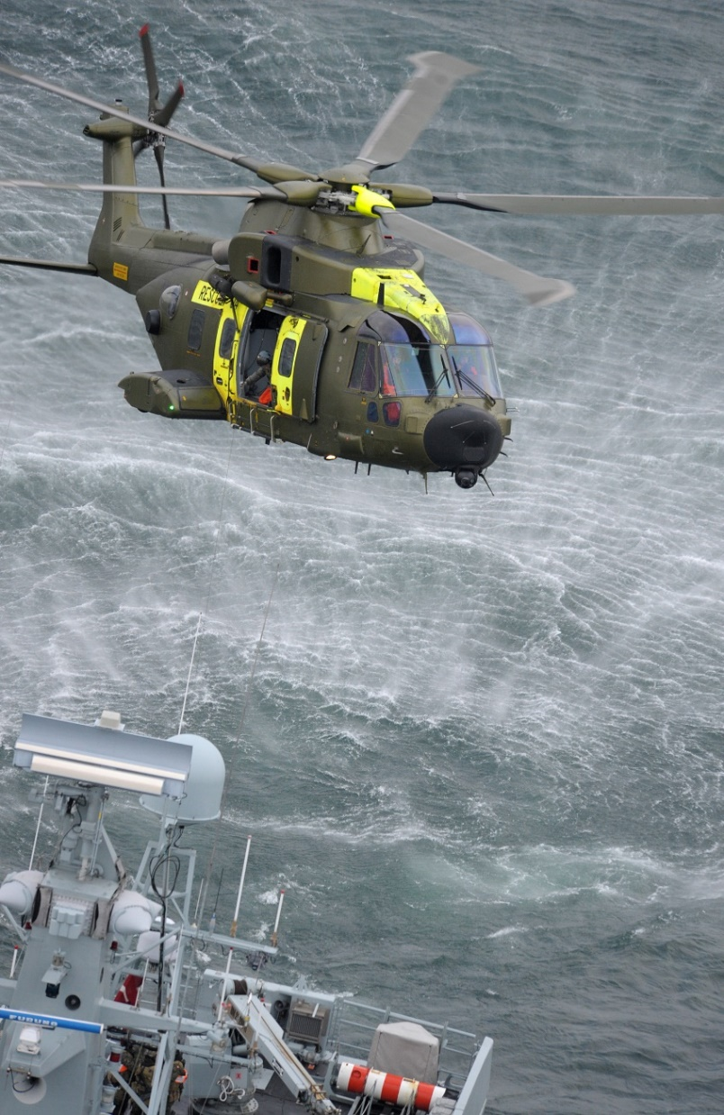
VHF / SINE / OSC
Maritim VHF
Maritim VHF er det primære kommunikationsredskab ved søredningsindsatser, da civile skibe og beredskaber ofte deltager.
Kommunikationen mellem JRCC og enheder til søs samt enhederne til søs imellem foregår på maritim VHF.
SINE
SINE anvendes af beredskabsaktørerne som et sekundært kommunikationsredskab i de tilfælde, hvor der ikke er kommunikation med civile enheder.
OSC (SAR)
Ved eftersøgnings- og redningsopgaver til søs, kan JRCC udpege en On Scene Coordinator (OSC) til at styre enhederne til søs.

Slide 4
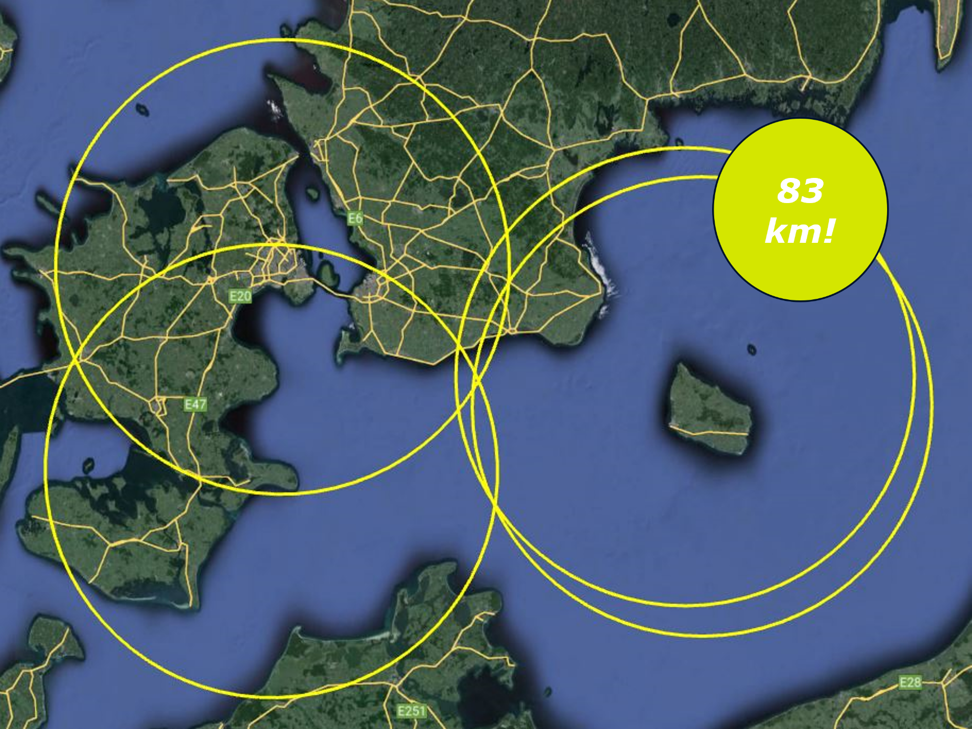
Dækning – til søs og i luften
GBN (på land og til søs)
– op til 58 km (fra basestation)
AGA (fly/helikopter)
– op til 83 km (fra basestation)

Slide 5
Kommunikation på SINE
Fremkørsel
Fremkørsel/sejlads/flyvning sker på politikredsens default SKS.
Default SKS vælges ud fra den af politiets vagtcentraler, som modtager 112-hændelsen.
Skift til tildelt SKS
Det er JRCC, der beslutter, hvornår der skiftes til tildelt SKS.
Frigivelse af SKS
Når en SAR-operation er slut, skal SKS frigives.
Sidste leder frigiver SKS hos vagtcentralen i den pågældende politikreds.
Dette kan også ske via politikredsens default SKS.

Slide 6
Brug af talegrupper i SKS
ISL-talegruppe
Den udpegede OSC anvender tildelt SKS - talegruppe ISL - til kommunikation mellem enheder på land, JRCC og redningshelikopter.
SK-leder-talegruppe
Inden redningsberedskabets båd går i vandet, skal det sikres, at denne har skiftet til tildelt SKS - talegruppe SK-leder - og har kommunikation med OSC eller JRCC, såfremt OSC endnu ikke er udpeget.
SKS - talegruppe SK-leder - anvendes mellem OSC og alle professionelle beredskabsenheder til søs.
Hjælp fra politiets vagtcentral
Politiets vagtcentral skal fortsat lytte med på default SKS og evt. hjælpe tilgående styrker med oplysning om, hvilken talegruppe de skal benytte i det tildelte SKS.

Slide 7
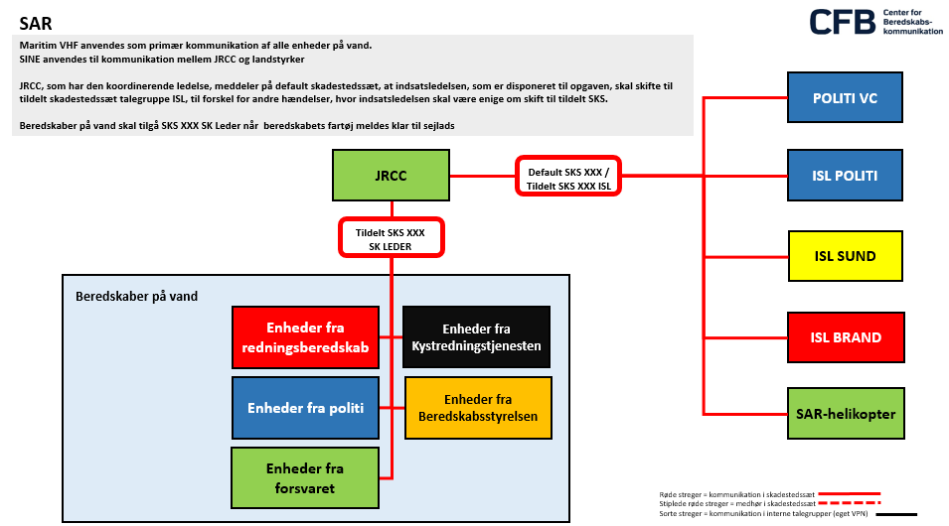

Slide 8
